Slide 1
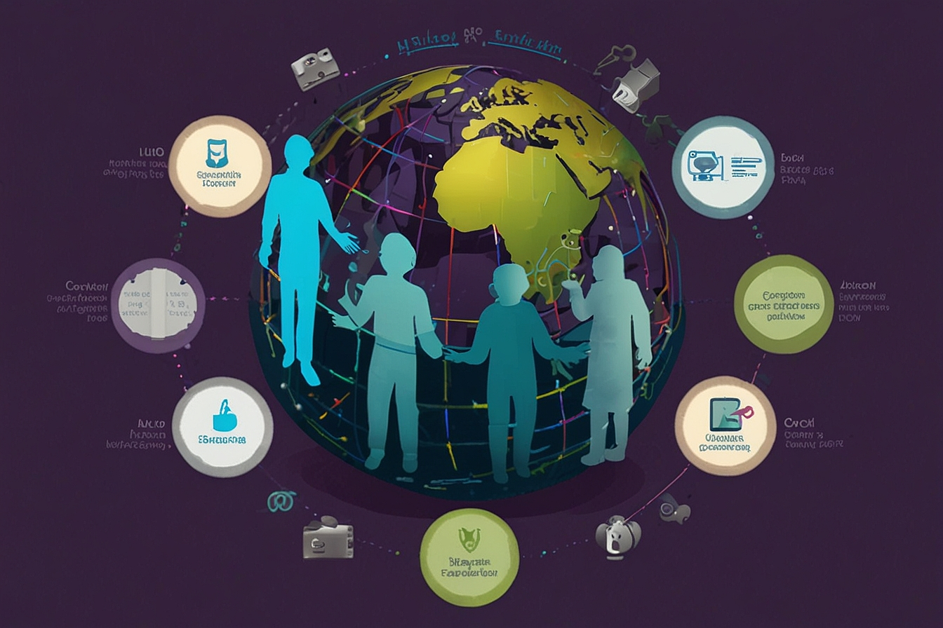

Governança de TI em Ação:
Maximizando a eficiência na transição do serviço
Aprenda quais são os principais tipos de seletores mais utilizadas na hora de construir páginas web
Elisangela Macedo
Ebook ITIL
<número>

Slide 2
Ciclo de vida do Serviço
Introdução ao ITIL e o Ciclo de Vida do Serviço.
O ITIL (Information Technology Infrastructure Library) é um conjunto de melhores práticas para a gestão de serviços de TI, focando na entrega de valor ao cliente através de um serviço de qualidade. O ciclo de vida do serviço no ITIL é composto por cinco etapas: Estratégia de Serviço, Desenho de Serviço, Transição de Serviço, Operação de Serviço e Melhoria Contínua de Serviço.
Cada uma dessas fases desempenha um papel crucial na gestão e fornecimento de serviços de TI. Vamos explorar cada uma delas de forma simples e com exemplos práticos, com um foco especial na fase de Transição de Serviço.
Ebook ITIL
<número>

Slide 3
01
Estratégia do serviço
Definindo a Visão e os Objetivos
Ebook ITIL
<número>

Slide 4
Estratégia de serviços
A Estratégia de Serviço define como a organização de TI atenderá às necessidades de negócios de maneira eficaz. Envolve entender as demandas dos clientes, as capacidades da organização e como competir no mercado.
Exemplo Prático
Imagine uma empresa de e-commerce que decide lançar um novo serviço de suporte ao cliente via chat online. Na fase de Estratégia de Serviço, ela avalia a demanda dos clientes por um suporte mais rápido e eficiente, analisa suas capacidades tecnológicas e define um plano para implementar esse serviço.
Ebook ITIL
<número>

Slide 5
02
Desenho do serviço
Projeção dos serviços, processos, políticas e métricas necessárias para atender aos objetivos.
Ebook ITIL
<número>

Slide 6
Desenho do serviço
O Desenho de Serviço se concentra em criar novos serviços ou modificar os existentes para garantir que eles sejam eficazes e eficientes. Isso inclui a arquitetura do serviço, os processos de suporte e a documentação.
Exemplo Prático
Seguindo o exemplo do e-commerce, na fase de Desenho de Serviço, a empresa especifica como o chat online será integrado ao site, quais ferramentas serão usadas, como os operadores de chat serão treinados e quais métricas serão monitoradas para avaliar o desempenho do serviço
Ebook ITIL
<número>

Slide 7
03
Transição do Serviço
Implementação e implantação dos novos serviços ou mudanças nos serviços existentes.
Ebook ITIL
<número>

Slide 8
Transição do serviço
A Transição de Serviço trata da construção e implantação dos serviços. Esta fase assegura que novos serviços ou mudanças em serviços existentes sejam entregues de maneira controlada e bem-sucedida.
Exemplo Prático
Ainda com o exemplo do e-commerce, na Transição de Serviço, a empresa configura o software de chat, realiza testes para garantir que tudo funcione corretamente e treina os funcionários para usar a nova ferramenta. Também envolve
Ebook ITIL
<número>

Slide 9
04
Operação do Serviço
A Operação de Serviço é a fase em que os serviços são entregues aos usuários finais. Envolve a gestão diária dos serviços de TI para garantir que eles funcionem conforme esperado.
Ebook ITIL
<número>

Slide 10
Operação do serviço
Gerenciamento de Incidentes: Restaurar o serviço o mais rápido possível em caso de interrupções.
Gerenciamento de Problemas: Identificar e resolver as causas raiz de problemas recorrentes.
Gerenciamento de Eventos: Monitorar e reagir a eventos que possam afetar a entrega de serviços.
Gerenciamento de Acesso: Conceder e gerenciar o acesso dos usuários aos serviços de TI.
Exemplo Prático
Na Operação de Serviço, o e-commerce monitora o chat online em tempo real, resolve problemas que surgem e coleta feedback dos clientes para identificar áreas de melhoria.
Ebook ITIL
<número>

Slide 11
05
Melhoria Contínua do Serviço
A Melhoria Contínua de Serviço busca identificar e implementar melhorias nos serviços de TI de maneira contínua. Envolve análise de desempenho, feedback de usuários e revisão de processos.
Ebook ITIL
<número>

Slide 12
Melhoria Contínua do Serviço
Métricas: Monitorar e analisar dados para identificar oportunidades de melhoria.
Processos: Revisar e otimizar os processos para aumentar a eficiência.
Inovação: Buscar constantemente novas formas de melhorar os serviços de TI.
Exemplo Prático
Depois de alguns meses de operação do chat online, o e-commerce analisa os dados de uso, ouve o feedback dos clientes e implementa melhorias, como a adição de uma base de conhecimento para perguntas frequentes, visando reduzir o tempo de resposta e aumentar a satisfação do cliente.
Ebook ITIL
<número>

Slide 13
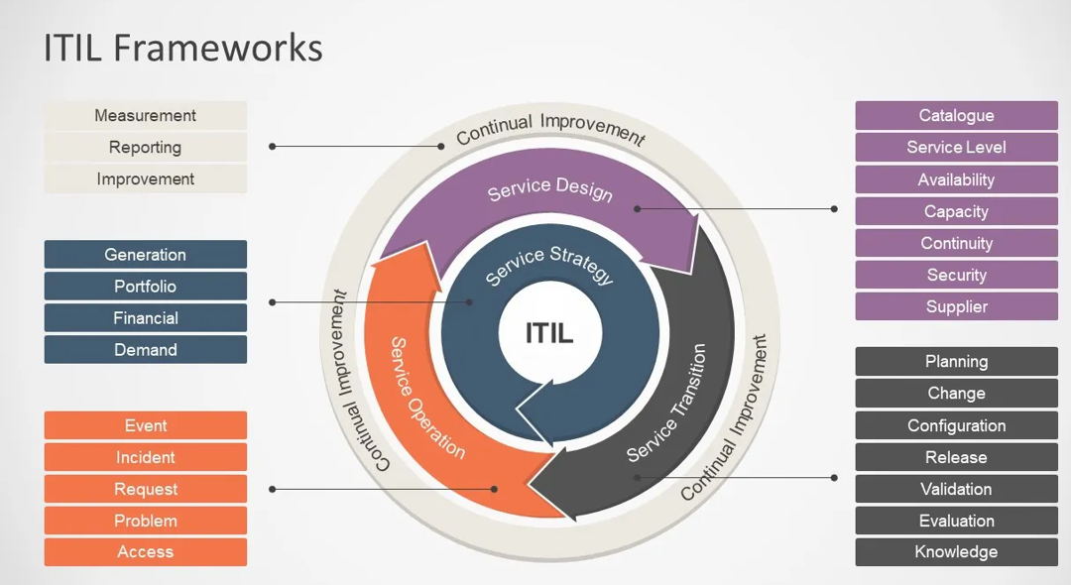
Conclusão
O ITIL é uma framework abrangente para a gestão de serviços de TI, cobrindo todo o ciclo de vida desde a estratégia até a melhoria contínua. Implementar as melhores práticas do ITIL pode ajudar as organizações a entregar serviços de TI de alta qualidade, alinhados às necessidades do negócio.
Cada fase tem seu papel e importância, e o foco na Transição de Serviço garante que novos serviços ou mudanças sejam introduzidos de forma controlada e eficaz. Com uma abordagem estruturada e exemplos práticos, as empresas podem implementar e gerenciar seus serviços de TI com sucesso.
Ebook ITIL
<número>

Slide 14
Agradecimentos
Ebook ITIL
<número>

Slide 15

Obrigado por ler até aqui
Esse Ebook foi gerado por IA, e diagramado por humano. O passo a passo se encontra no meu Github
Esse ebook foi construído a partir dos insights aprendidos no Bootcamp do Santander.
Meu obrigada em especial ao Instrutor Felipe Aguiar
https://github.com/felipeAguiarCode/prompts-recipe-to-create-a-ebook
Ebook ITIL
<número>

